Slide 1
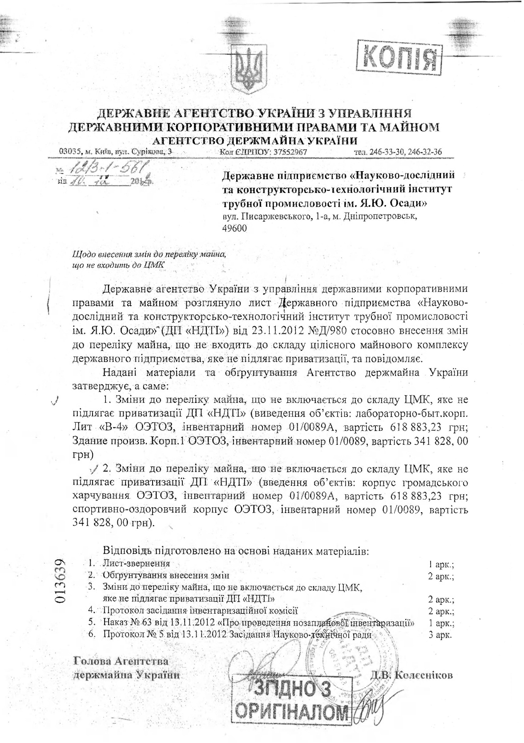

Slide 2
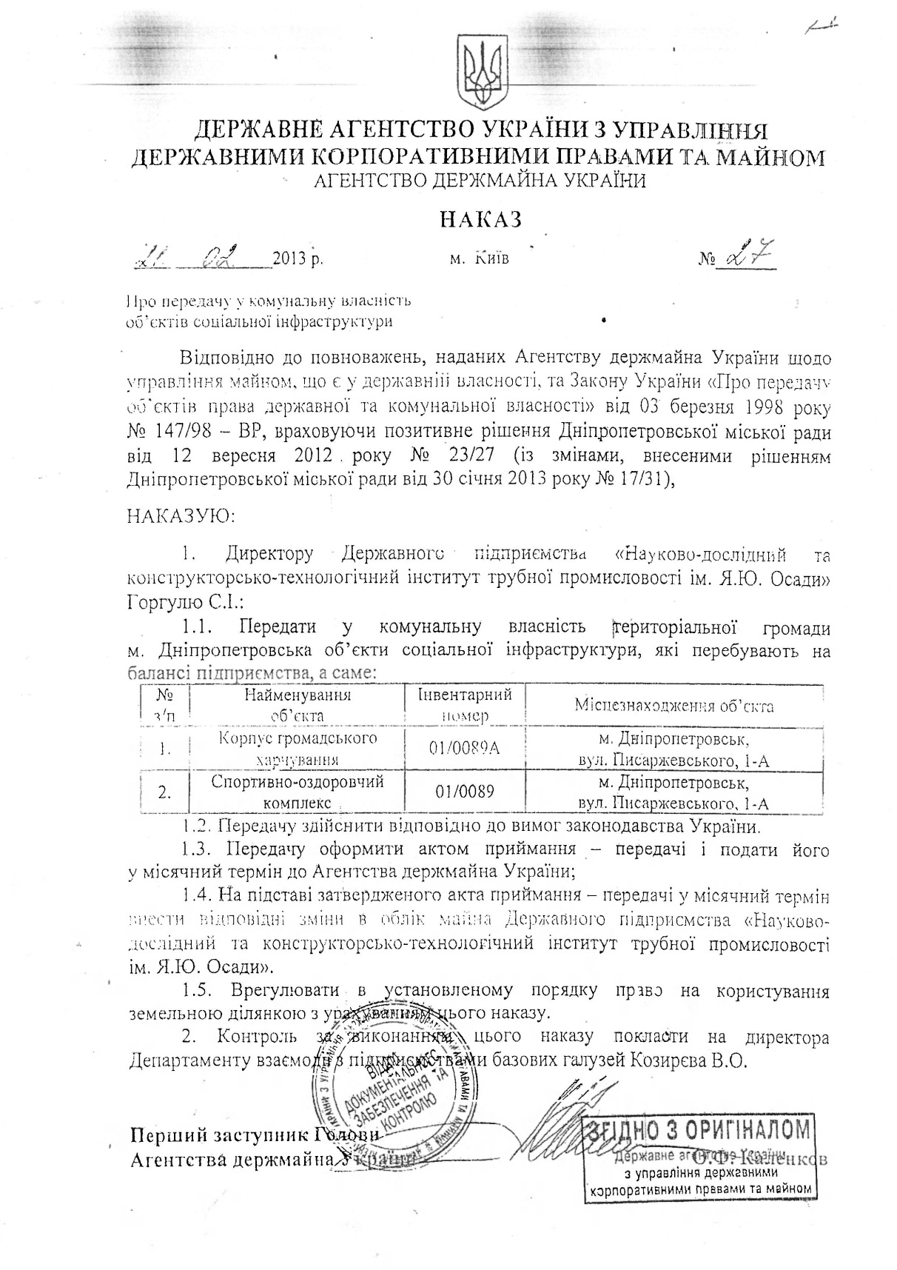

Slide 4
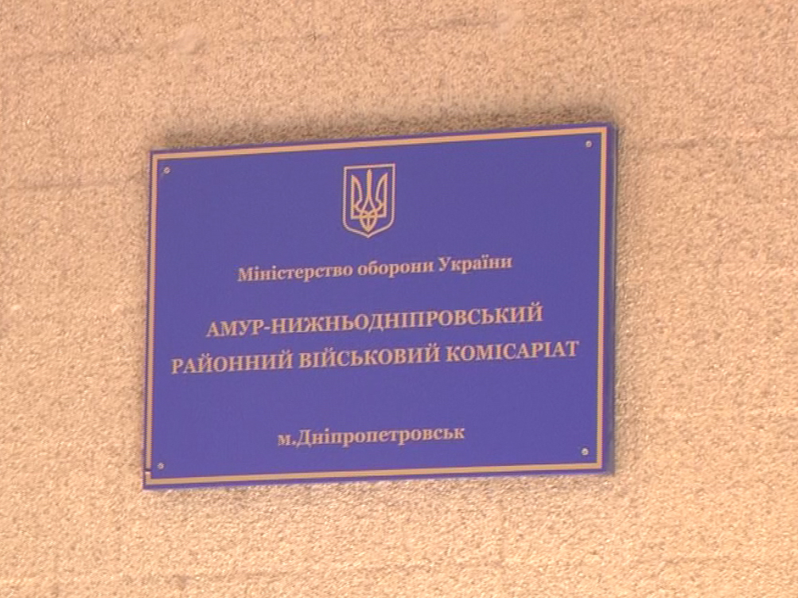

Slide 5
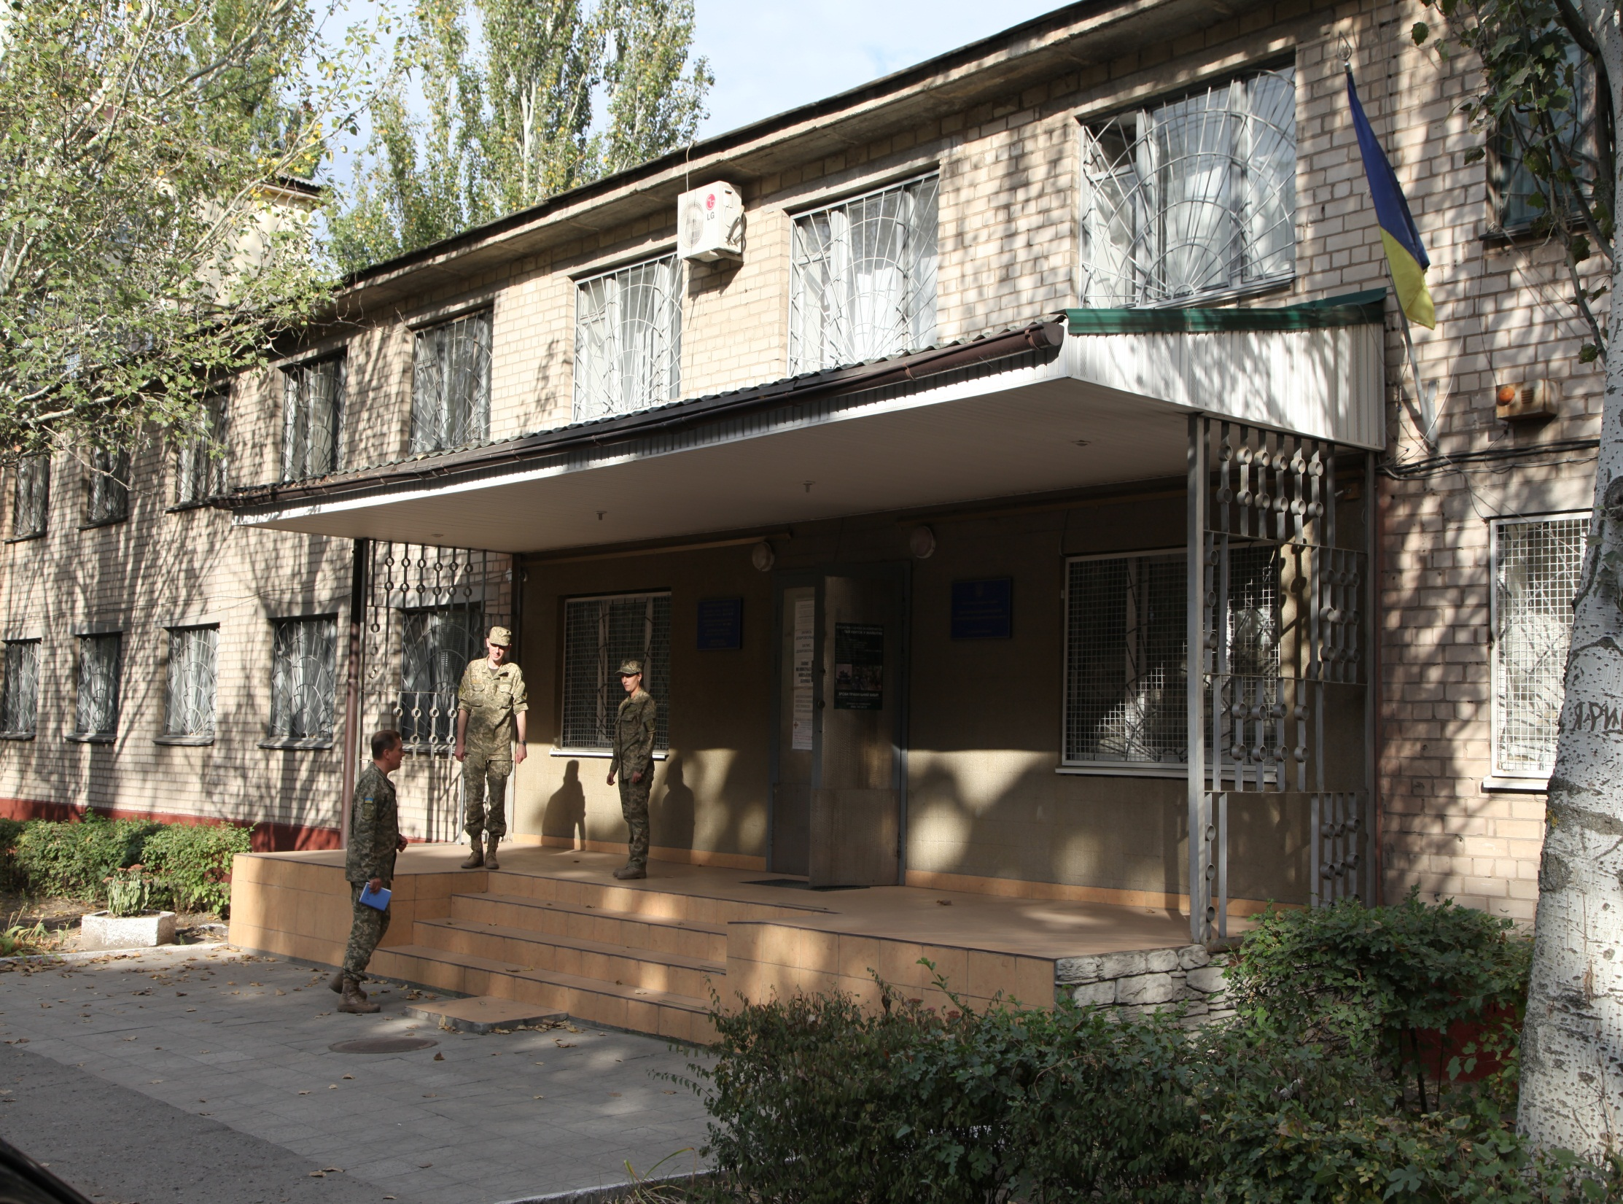
АМУР-НИЖНЬОДНІПРОВСЬКИЙ РАЙОННИЙ ВІЙСЬКОВИЙ КОМІСАРІАТ

Slide 6
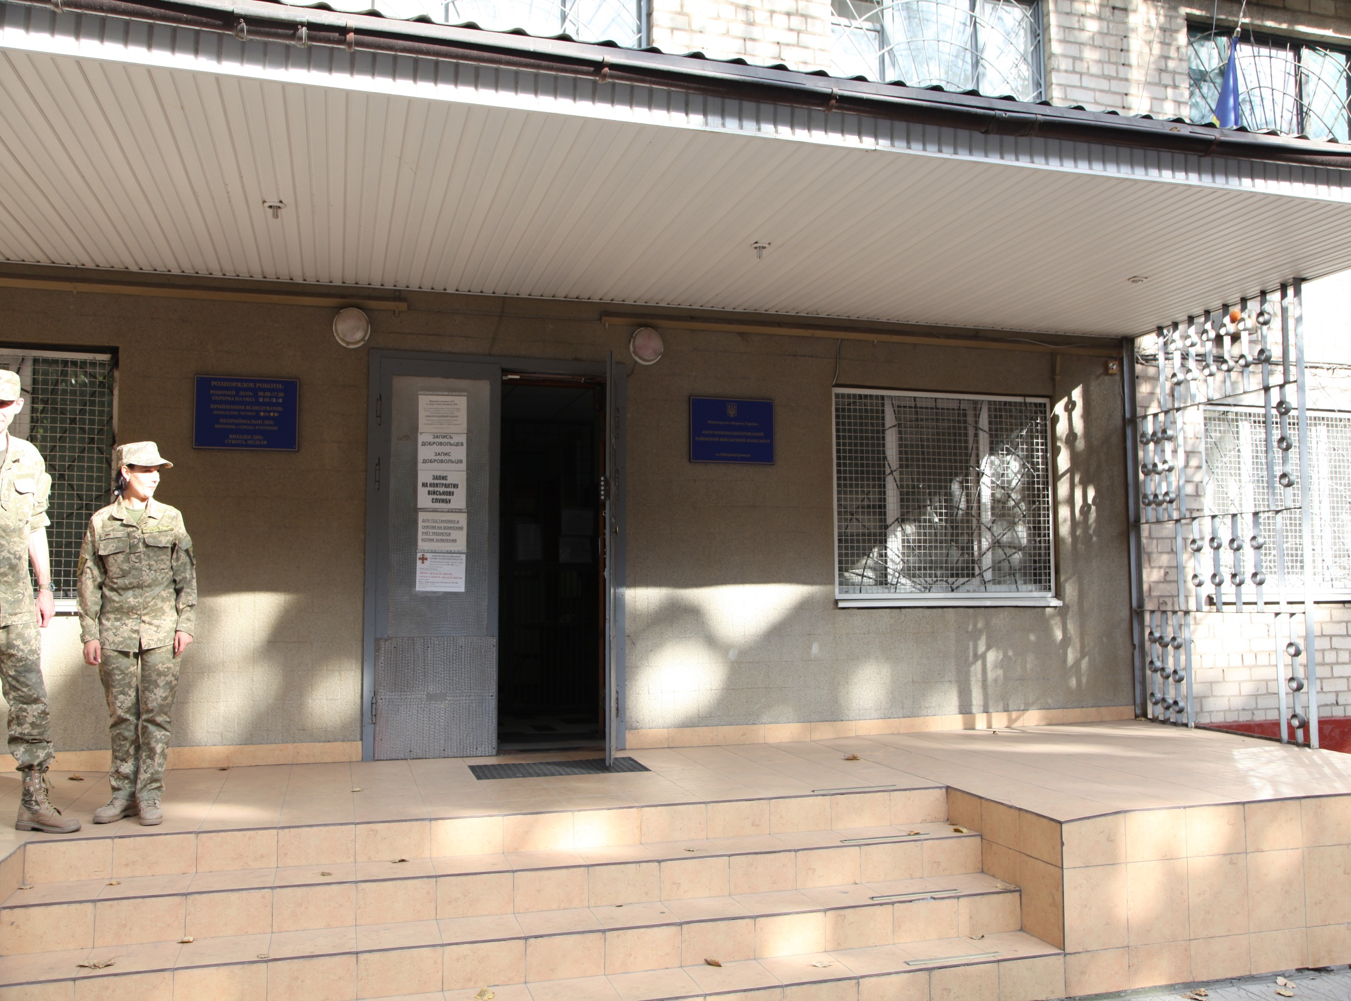
АМУР-НИЖНЬОДНІПРОВСЬКИЙ РАЙОННИЙ ВІЙСЬКОВИЙ КОМІСАРІАТ

Slide 7
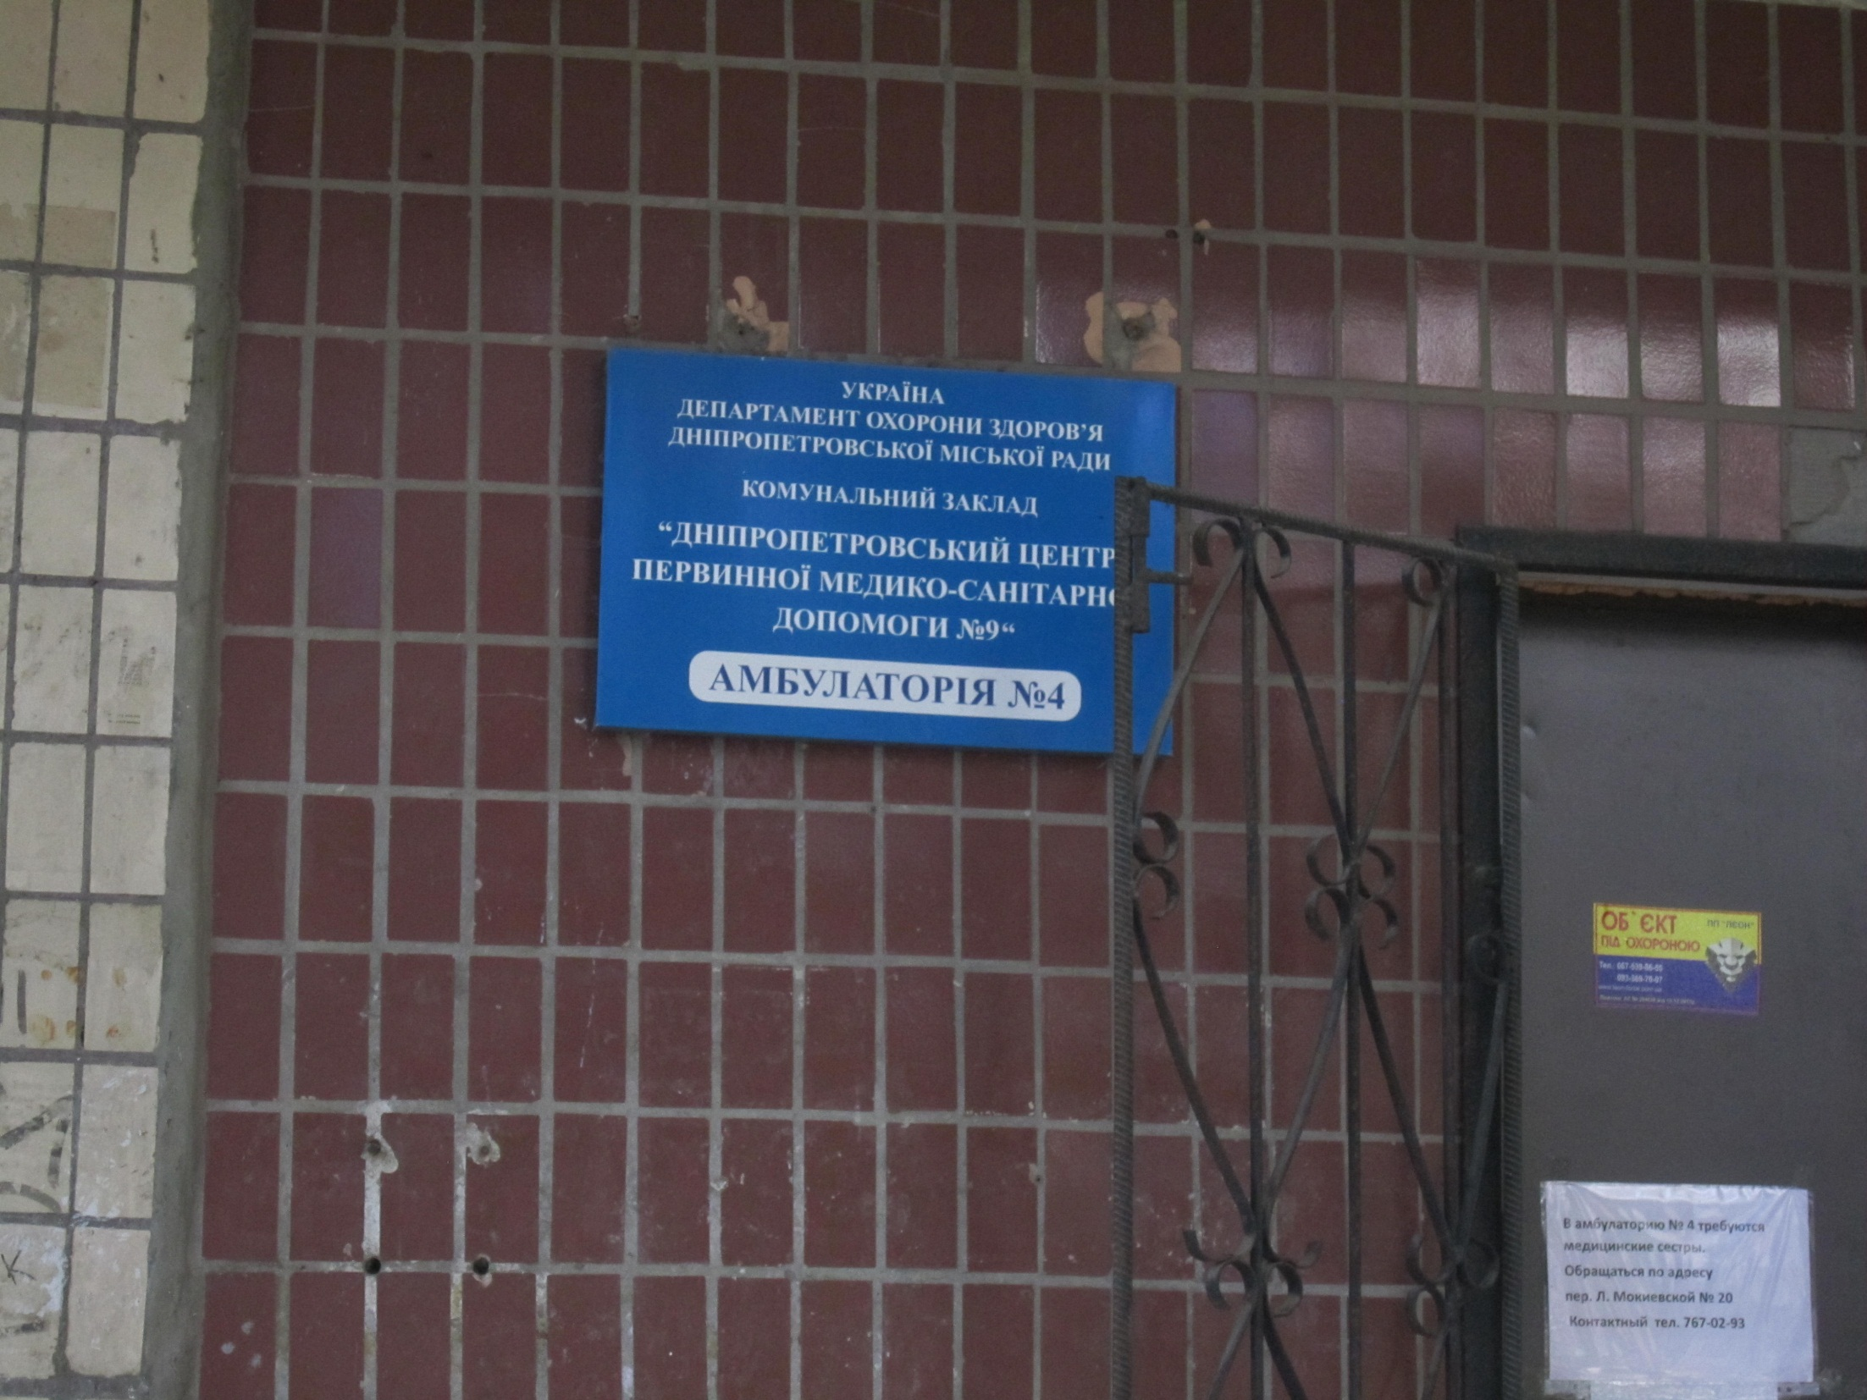

Slide 8
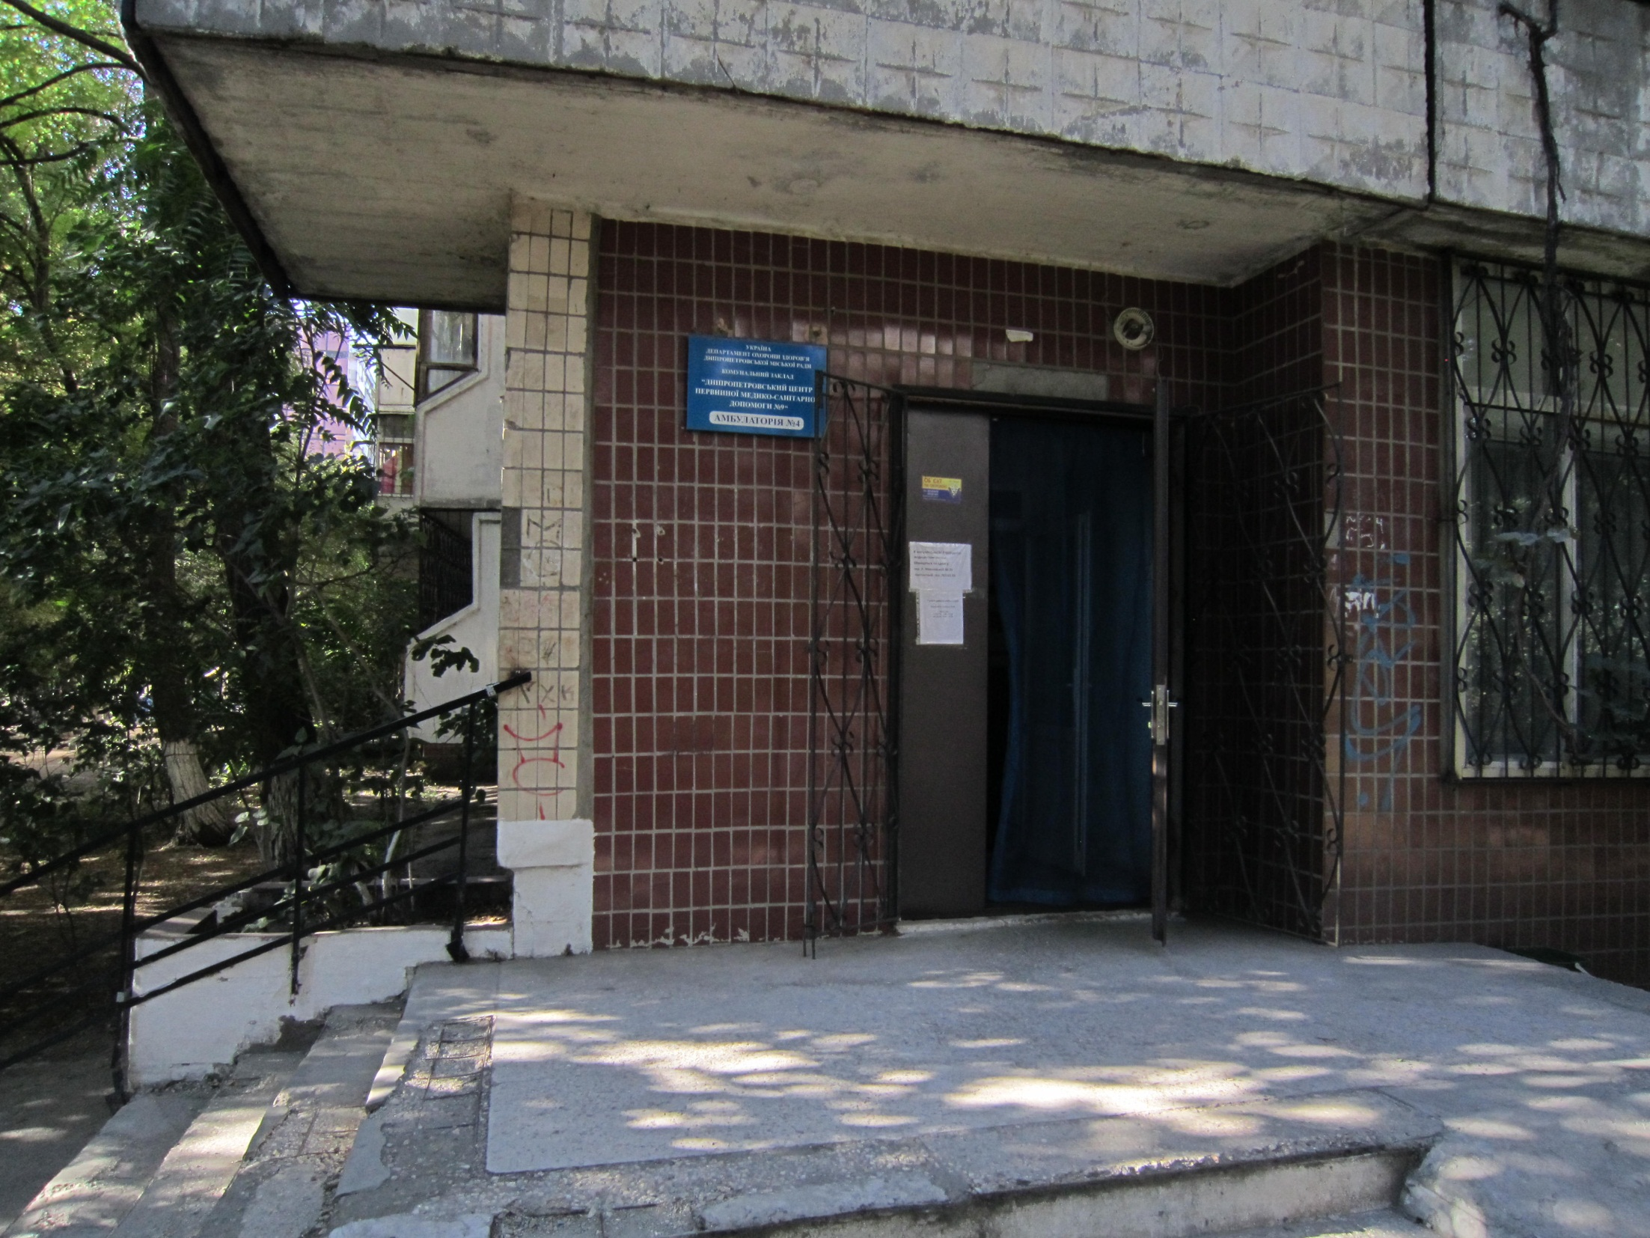
КЗ «Дніпропетровський центр первинної медико-санітарної допомоги №9»

Slide 9
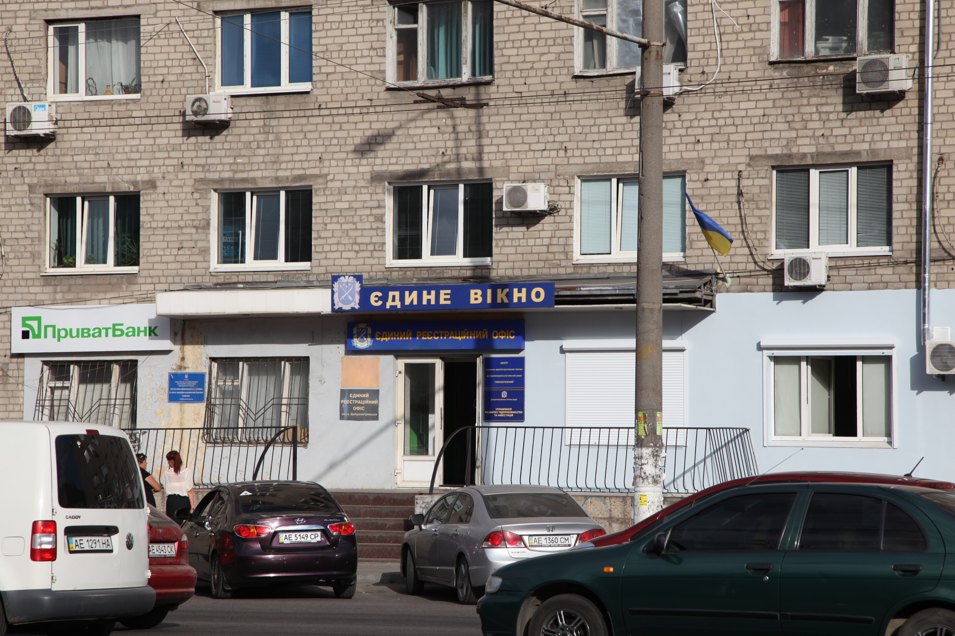
Центр дозвільних процедур «Єдине вікно» Дніпропетровської міської ради

Slide 10
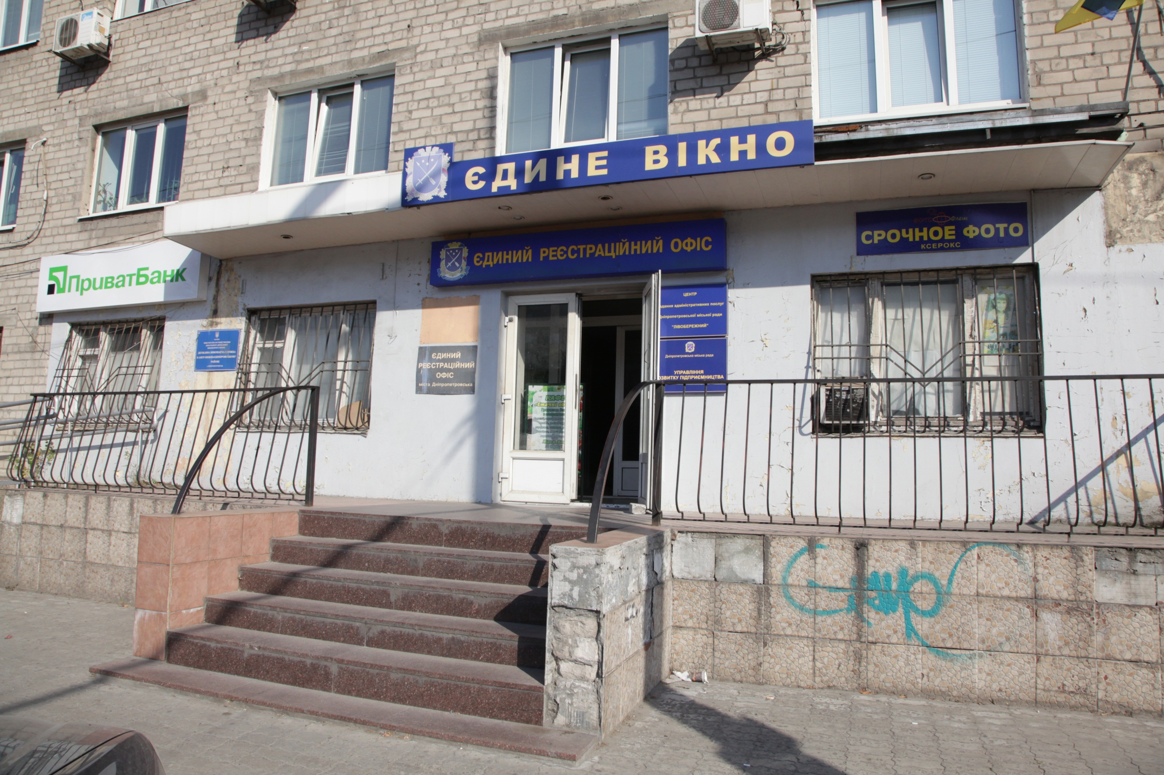
Центр дозвільних процедур «Єдине вікно» Дніпропетровської міської ради

Slide 11
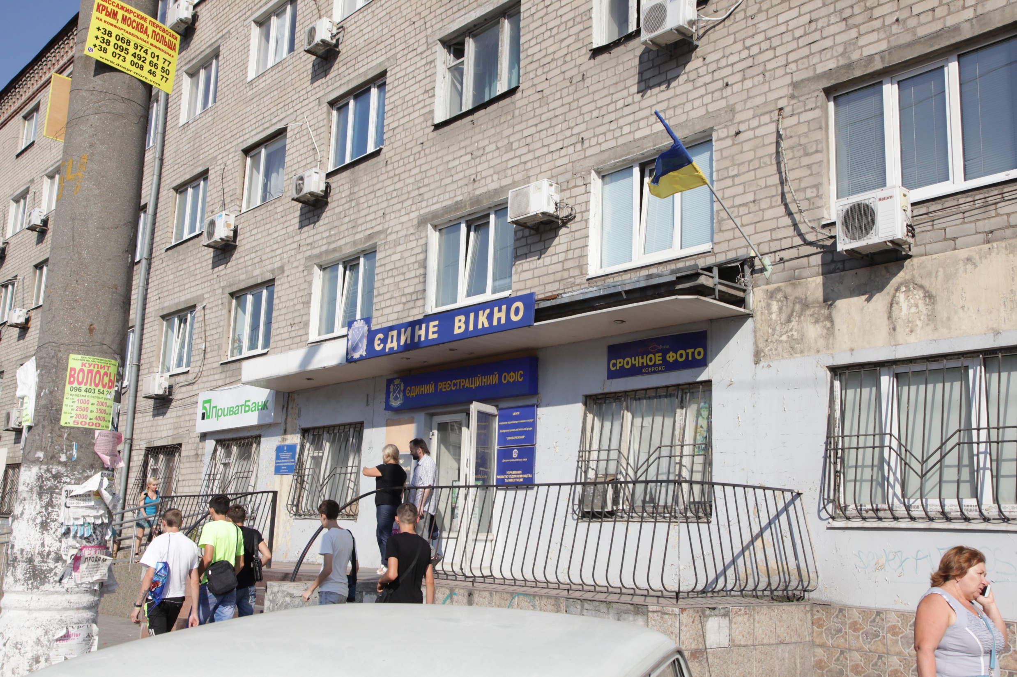
Центр дозвільних процедур «Єдине вікно» Дніпропетровської міської ради

Slide 12
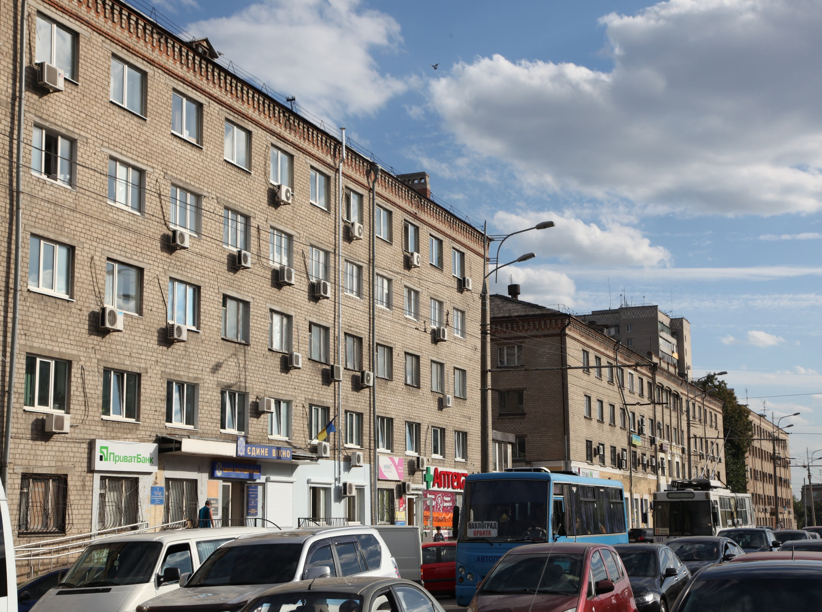
Центр дозвільних процедур «Єдине вікно» Дніпропетровської міської ради

Slide 13
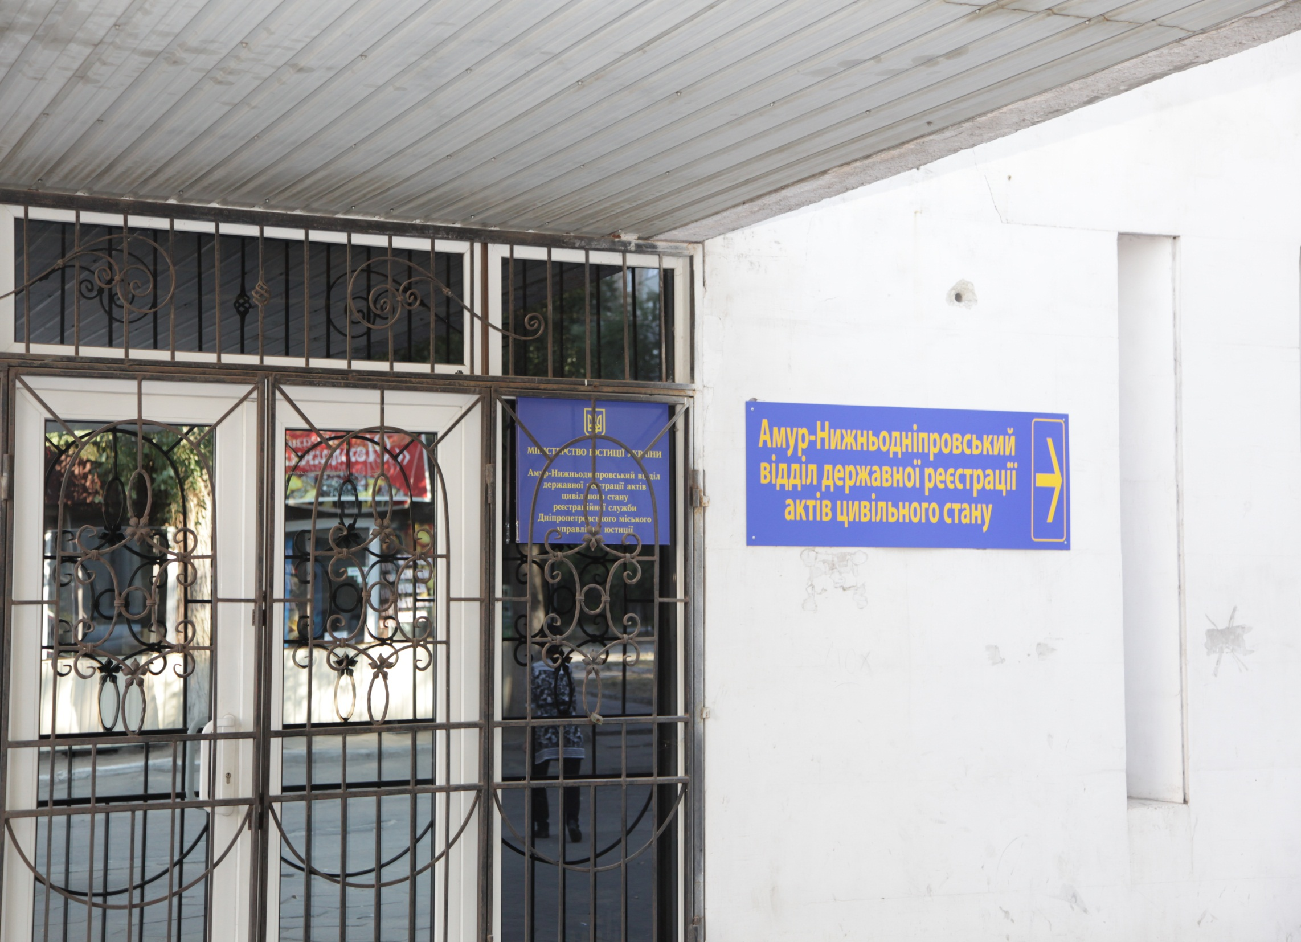

Slide 14
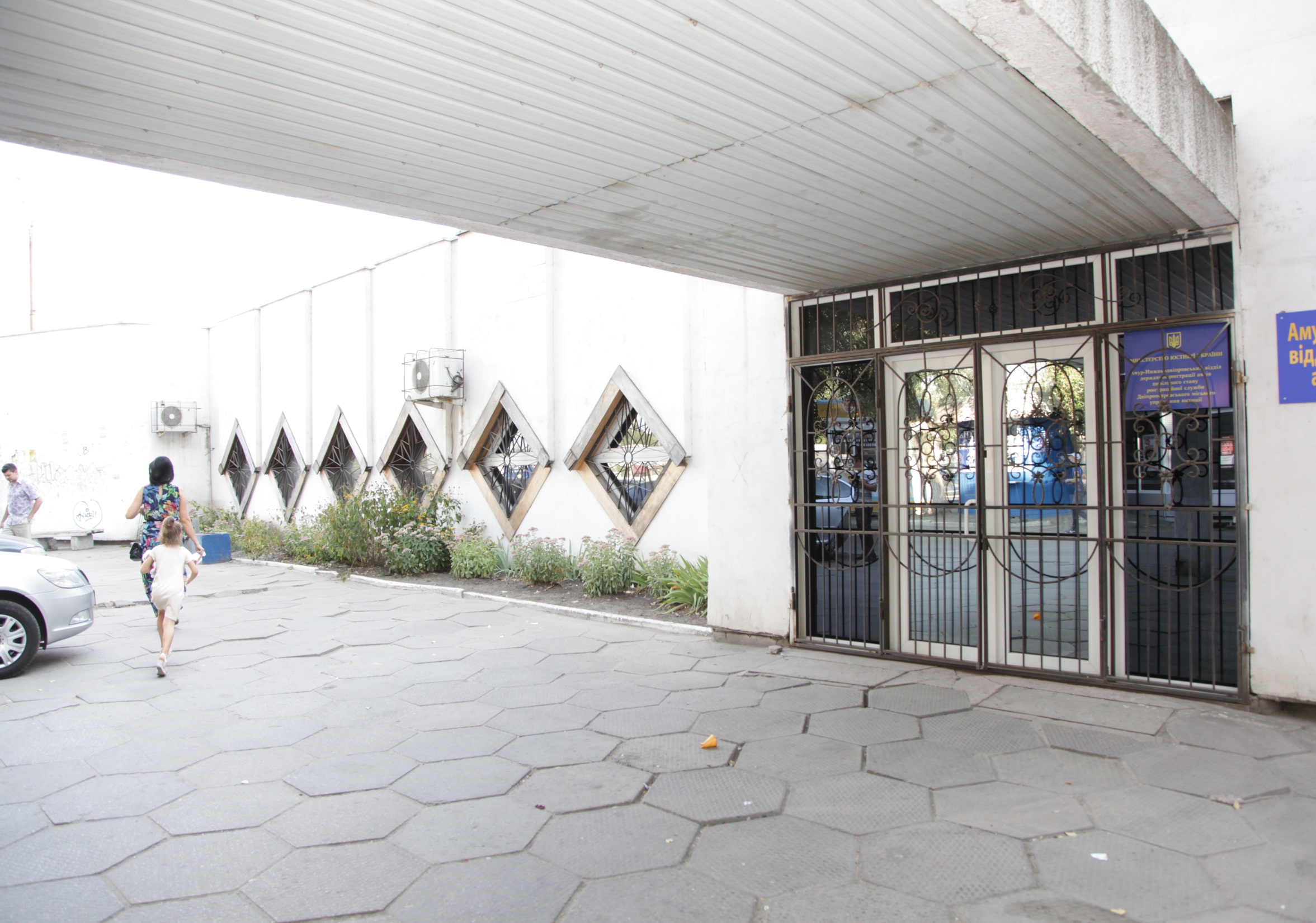
Амур-Нижньодніпровський відділ державної реєстрації актів цивільного стану

Slide 15
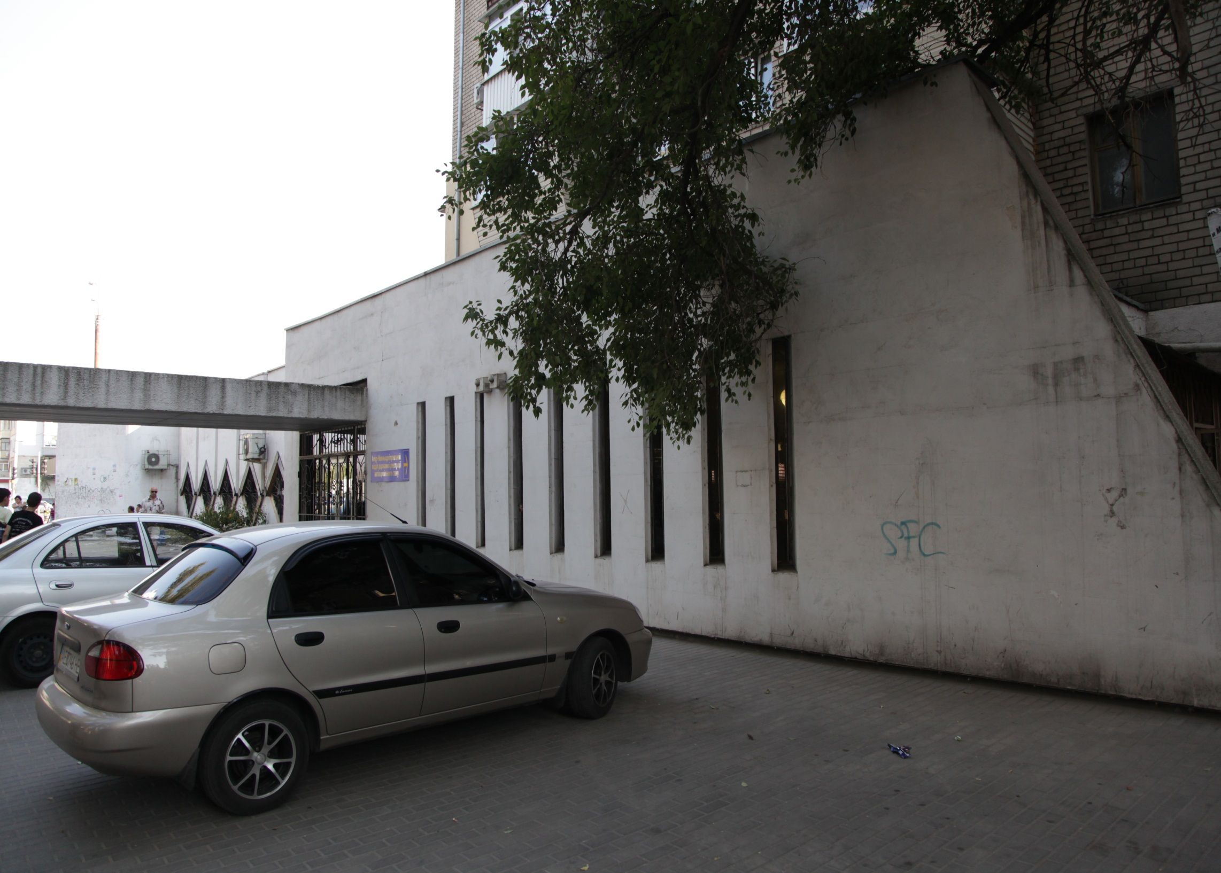
Амур-Нижньодніпровський відділ державної реєстрації актів цивільного стану

Slide 16
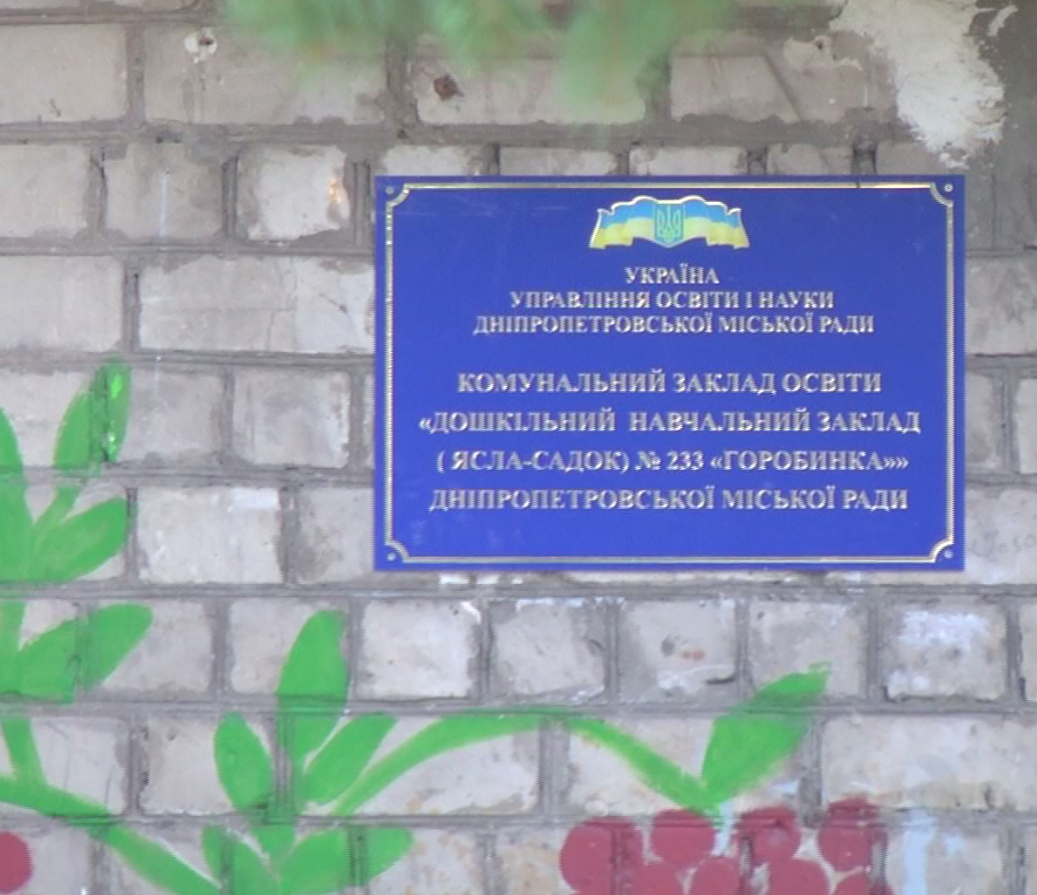

Slide 17
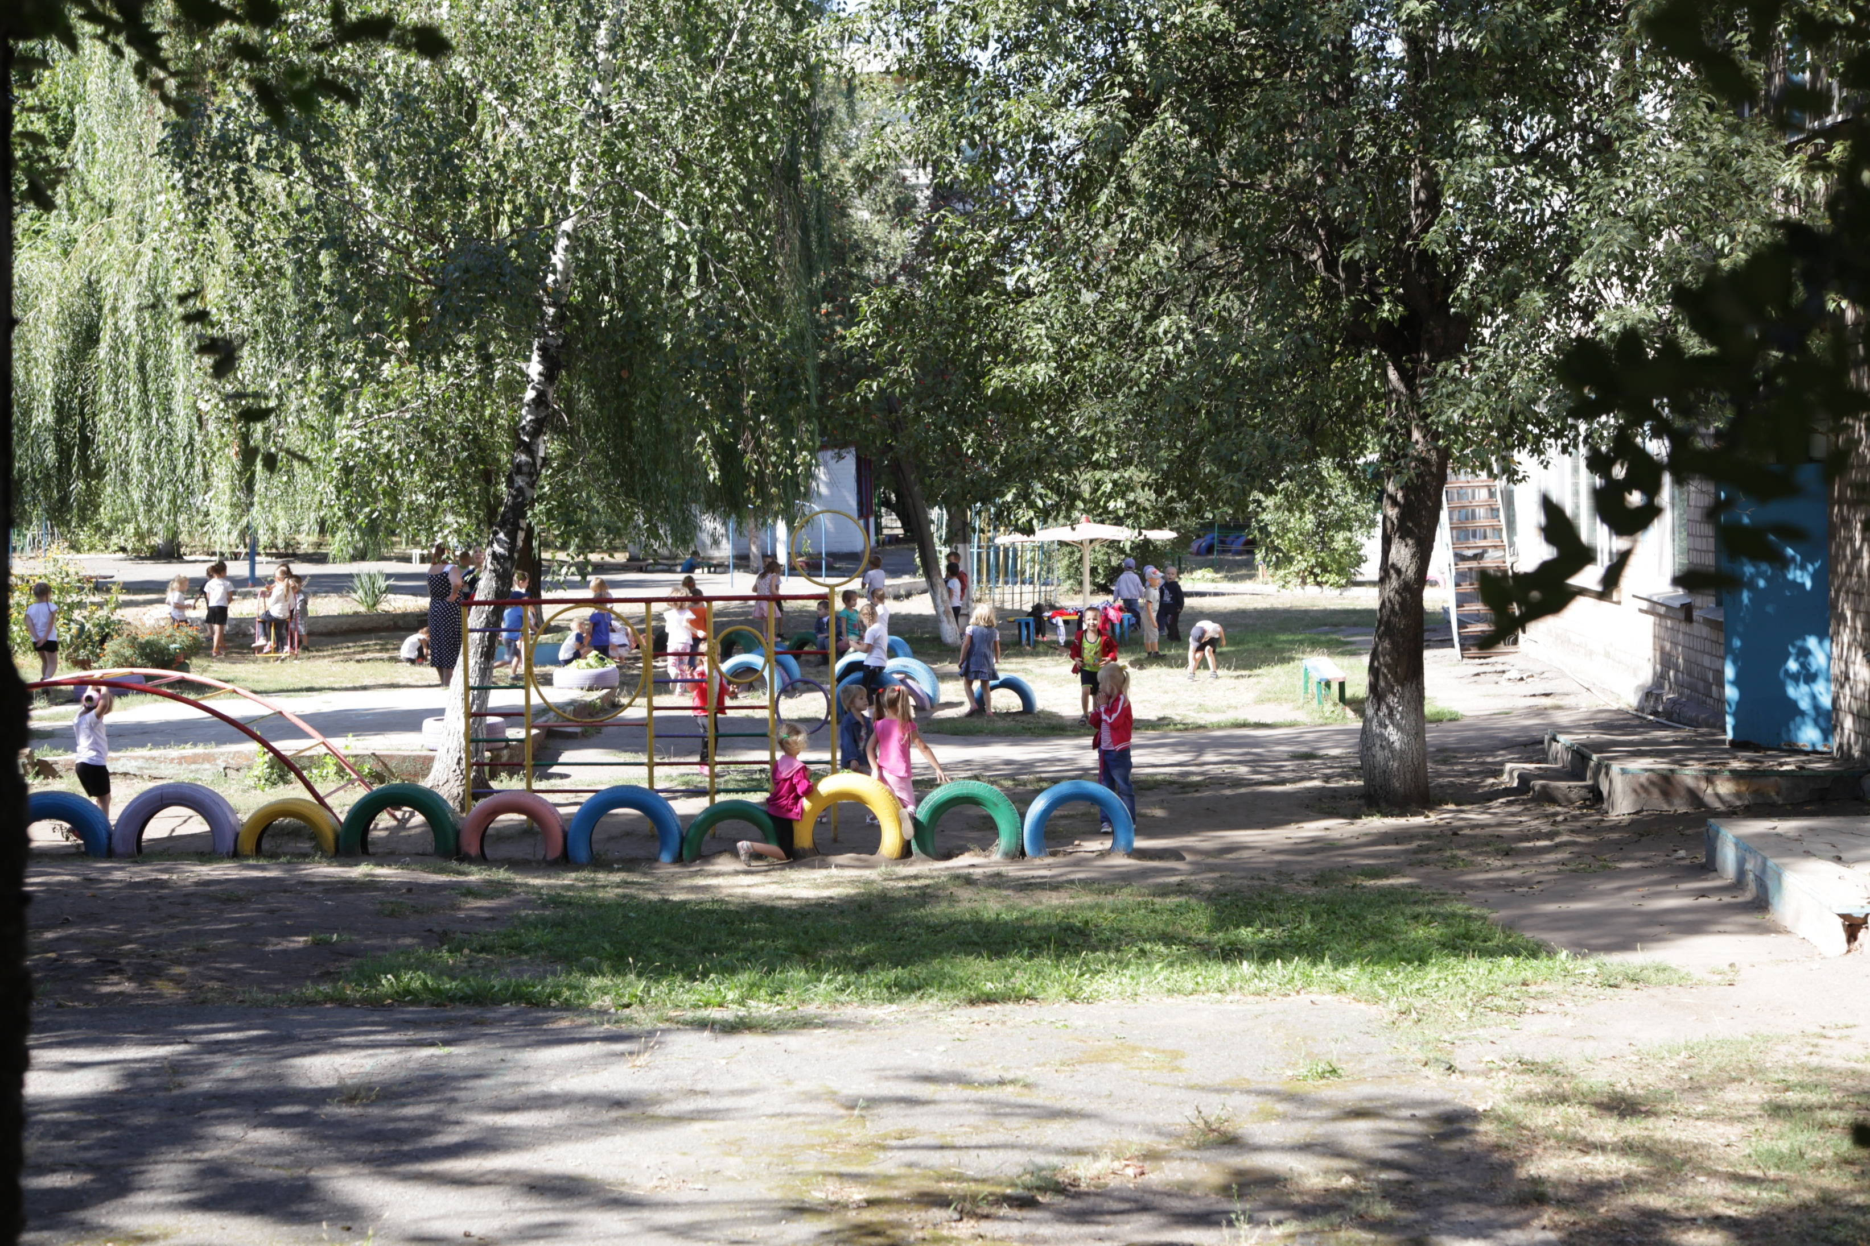
КЗ «Дошкільний навчальний заклад (ясла-садок) № 233 «Горобинка»

Slide 18
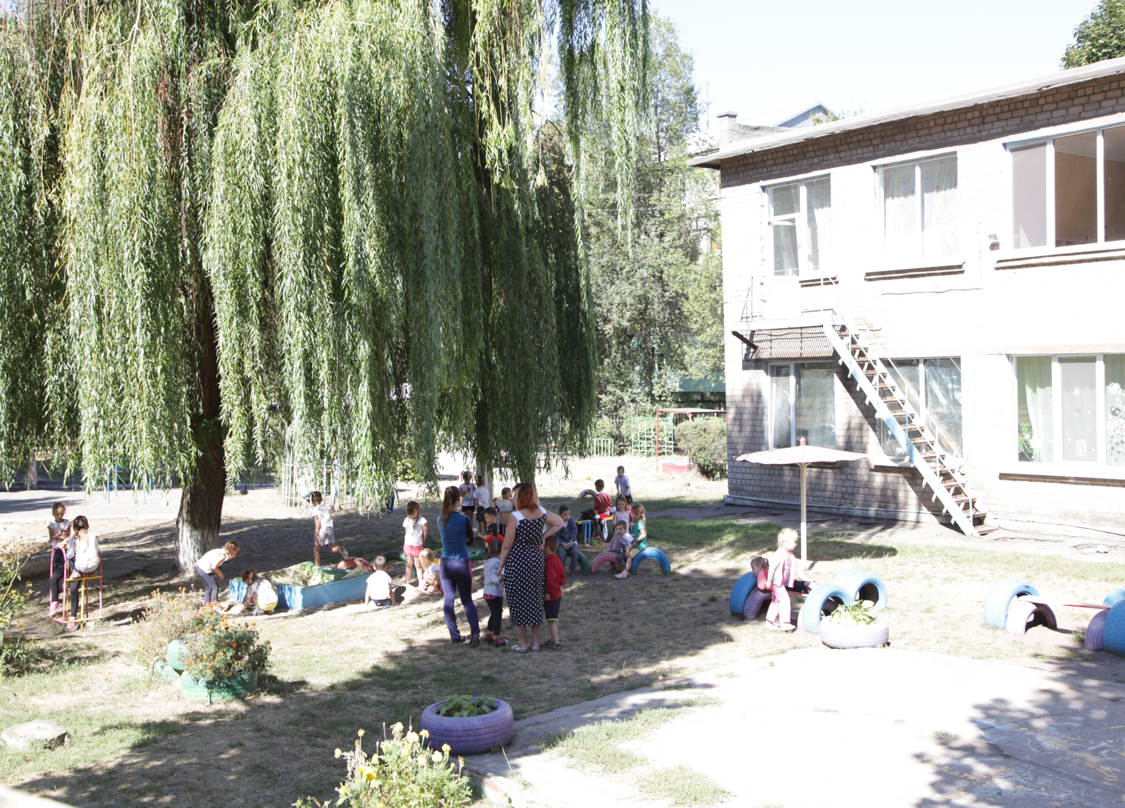
КЗ «Дошкільний навчальний заклад (ясла-садок) № 233 «Горобинка»

Slide 20
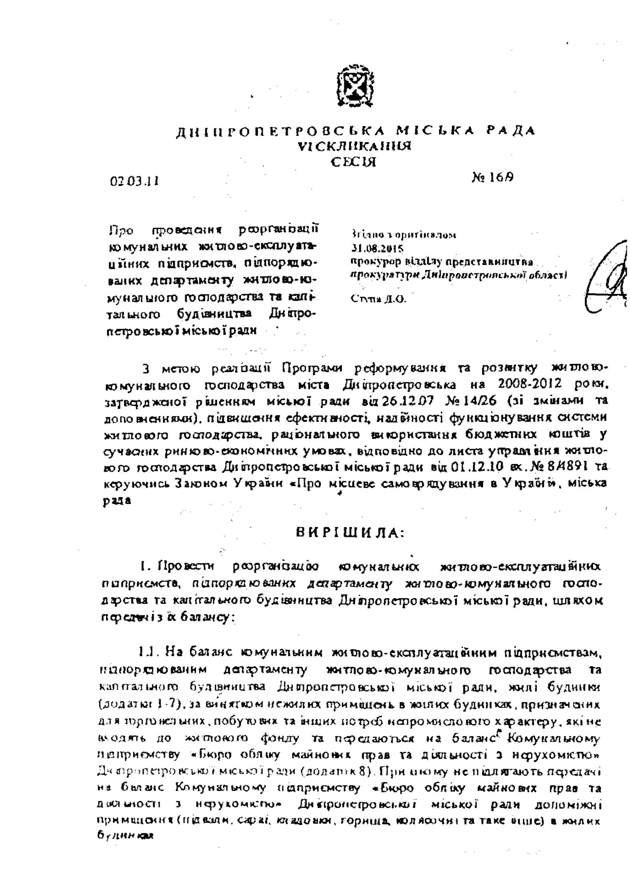

Slide 21
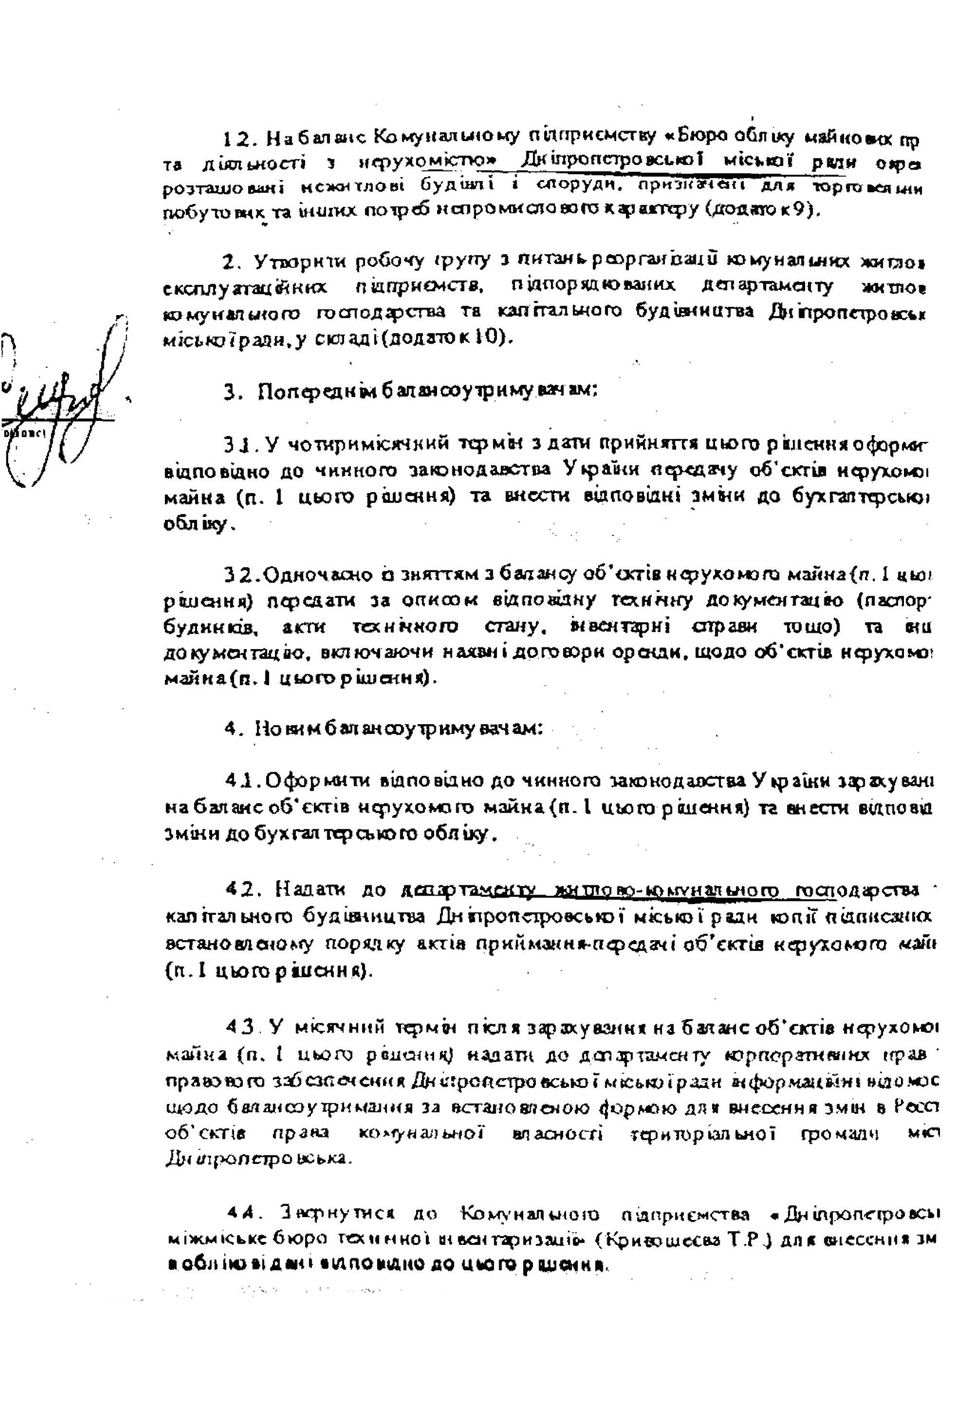

Slide 22
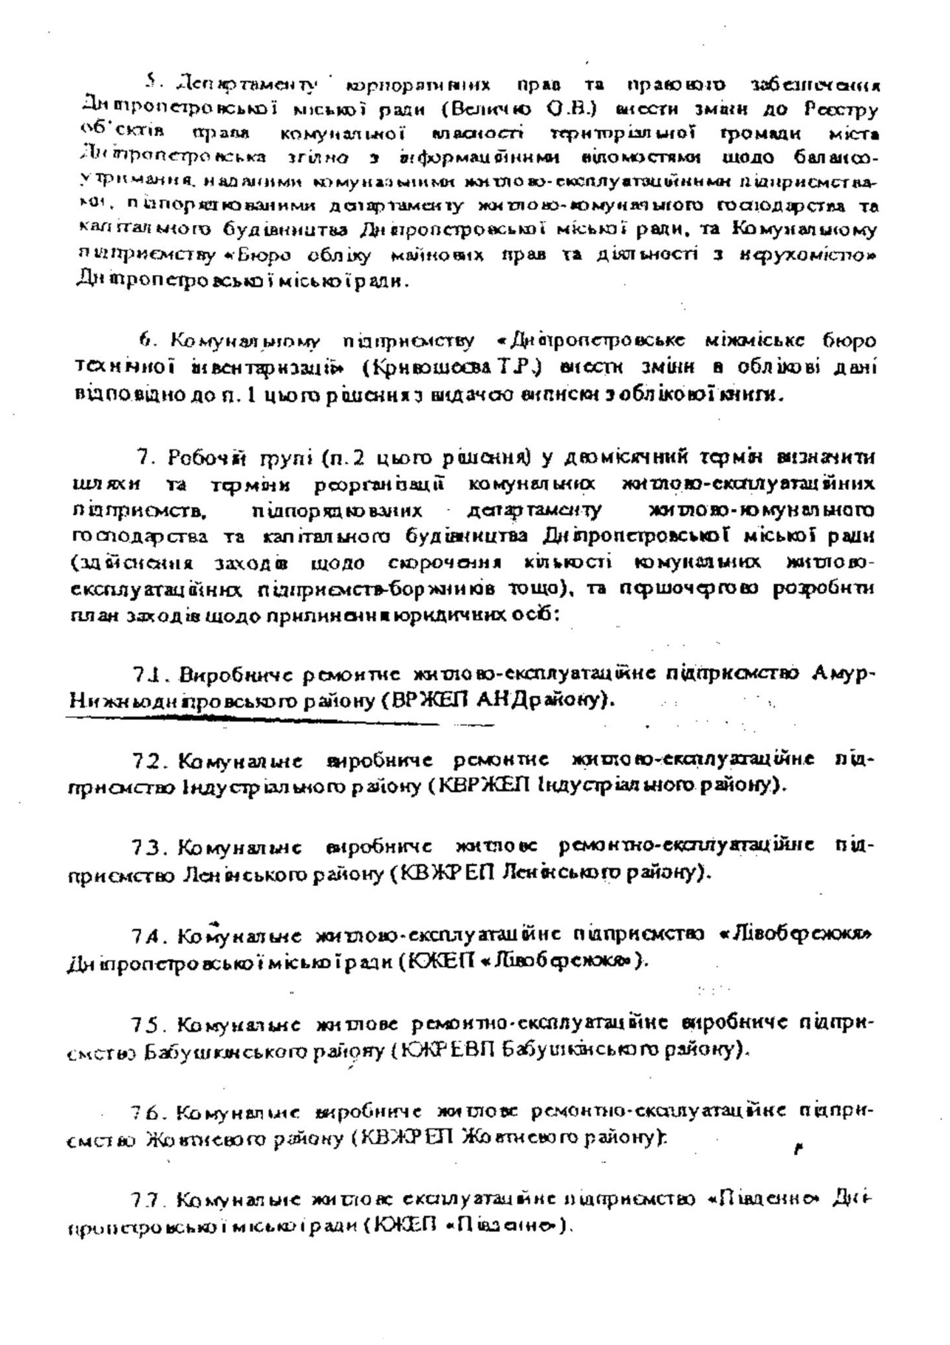

Slide 23
